Slide 1

ZHEJIANG NORMAL UNIVERSITY
教学常规
考 试 篇

Slide 2

目
录
课程总评成绩构成
1
考试形式
2
命题
3
试卷付印及领取
4
监考
5
评卷
6
成绩录入
7
材料归档
8

Slide 3

01 课程总评成绩构成
KECHENGZONGPINGCHENGJIGOUCHENG
·过程性评价
平时成绩
期末考试成绩
课程总成绩 =
≥50%
+
=
期末考试成绩不及格者，总成绩按期末考试成绩计
注：课程学业评价方案要按照课程教学大纲确定，并于开学第一次课向学生公布。

Slide 4



02 考试形式
KAOSHIXINGSHI
原则上，除实验实践类课程以及实践环节之外，每门课程都必须采用卷面考试，考试时间原则上为60~90分钟
特殊情况
若特殊情况采用非卷面考试，须向教务办提交《非卷面考试备案表》，并上报教务处

Slide 5

03 命题注意事项
MINGTIZHUYISHIXIANG
❷ 编制A、B两份试卷
A、B卷在题量、广度和难易度方面应相当。
❶
掌握好命题题量
广度及 难易度
❸ 同一年级相同课程
的试卷要实行
统一命题
统一评分标准
统一评卷
50%
30%
20%
“三基”部分
综合性并有一定难度
要求较高并有相当难度

Slide 6

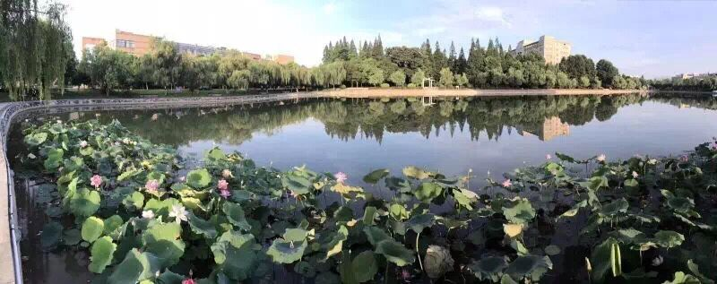
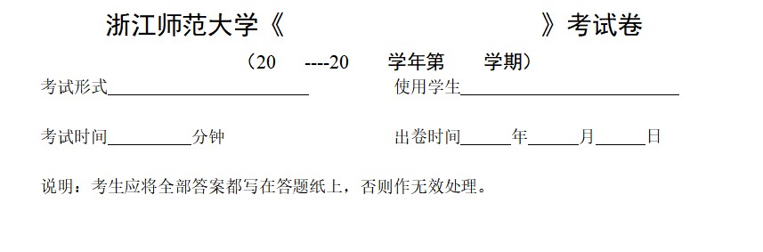
04 试卷付印及领取
FUYINJILINGQU
SHIJUAN
FUYIN
LINGJUAN
样卷
付印
领卷
主考教师
将《命题审定表》与A、B卷样卷
一起交学院审核;
确定考试用卷后
于考前10天交付学校文印室印制
主考教师在考前1天
去文印室领取试卷；
领卷时应先核对样卷
确保试卷无误

Slide 7



05 监考注意事项
KAOSHIQIAN
考试前
JIANKAOZHUYISHIXIANG
监考老师至少需提前15分钟到达考场
JINCHANGQIAN
JINCHANGSHI
KAIKAOQIAN
考生进场前
考生进场时
考生进场后、开考前
①清场；
②按间隔最大化原则，安排考生座位；
③佩戴好证件，关闭手机。
①引导考生就坐，将物品存放在指定区域；
②强调不得把与考试无关的物品（手机、资料等）带入考位；
③检查学生证件（身份证或学生证）。
宣读《考生须知》，再次强调考试纪律。

Slide 8
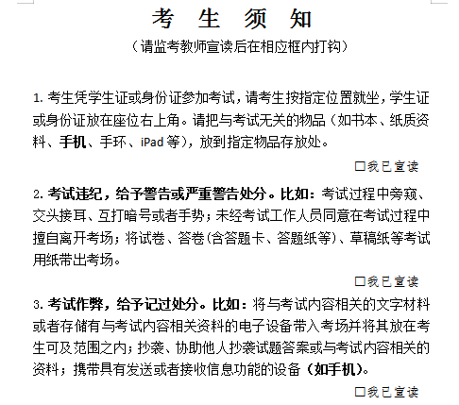
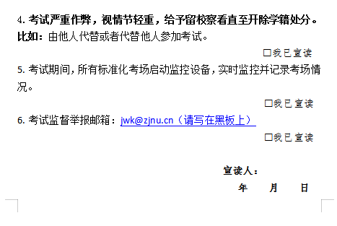
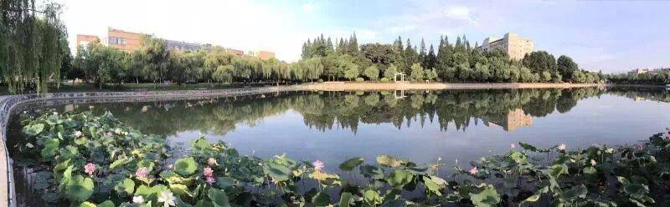
05 监考注意事项

Slide 9
05 监考注意事项
JIANKAOZHUYISHIXIANG
1.旁窥、交头接耳、互打暗号或者手势。
2.擅自离开考场。
3.将试卷、答卷、草稿纸等考试用纸带出考场。
认定考试违纪
  警告或
  严重警告
认定考试作弊
4.带小抄、带手机
5.抄袭、协助他人抄袭
  记过
认定严重作弊
  留校察看
  直至开除学籍
6.替考、被替考

Slide 10




05 监考注意事项
JIANKAOZHUYISHIXIANG
1
3
若发现有违纪行为，要立即令其停止考试、退出考场，并在《考场情况登记表》中有关情况。
监考人员处理问题有困难时，应及时联系学院教务办。
两位老师自始至终一前一后认真执行监考任务。
考试终止前15分钟提醒学生考试终止时间。
2
4
KAOSHIZHONG
开考半小时内，学生不得离开考场；开考半小时后，学生不得进入考场。
若发现学生有抄袭、协助抄袭等违纪苗头，要立即提醒!!!
考试中

Slide 11


05 监考注意事项
JIANKAOZHUYISHIXIANG
考试结束
①考试终止时间一到，监考老师要提醒学生立即结束考试，但不得离开座位。
②一位监考老师收试题纸、答题纸、草稿纸等考试材料；另一位监考老师维持秩序。
③等材料收齐并清点无误后，再让学生离开考场。
学生离场后
学生离开考场后，监考老师要将填好的《考场情况登记表》与试题纸、答题纸、草稿纸等材料，一起交主考教师。

Slide 12
05 监考注意事项
JIANKAOZHUYISHIXIANG
监考人员考场不能做的事
看书、看报
看手机
与考试无关人员攀谈聊天
睡觉

Slide 13
05 监考注意事项
JIANKAOZHUYISHIXIANG
老师对待学生违纪的几种常见心态
不懂
不忍
不想
老师对待学生违纪的几种常见心态
不懂
不忍
不想

Slide 14
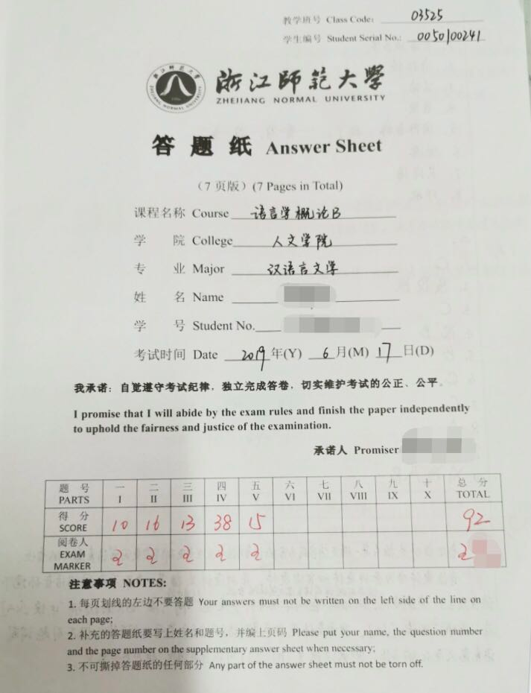
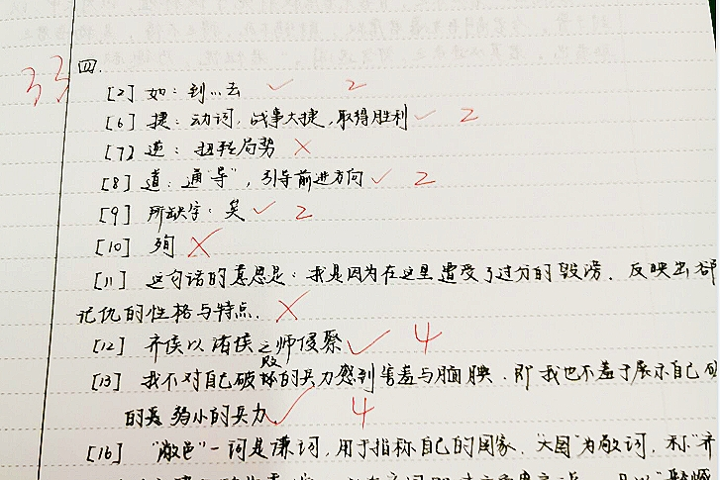
06 评卷
PINGJUAN
问答、简答题的小题
需在答案右侧标出正分
表示该小题所得分数
答卷纸封面得分栏
需标出各题型分数，最后汇总成总分
不能只写总分
所有分数下面阅卷老师都要签字。
所有大题均在
标题左侧标出正分
表示该大题所得分数
评卷一律使用红色笔，记分数字必须工整、清晰、规范
分数一经评定，不得随意更改，若因误评或漏评确需更改时，评卷教师需在改动处签名。

Slide 15




07 成绩录入
CHENGJILURU
STEP 1
STEP 2
考后三天内，主考老师
需将成绩录入教务管理系统
成绩录入操作详见：http://jwc.zjnu.edu.cn/2018/1229/c4320a280018/page.htm
录入系统后，若发现成绩有误
主考教师需提出书面申请
经分管教学院长同意
并报本科教学部审批后，方可改动

Slide 16




08 材料归档
CAILIAOGUIDANG
6.学生答题纸
7.学生成绩登记表
8.学生学习情况分析表
1.教学进度表
考试归档材料
9.过程性评价材料
2.成绩构成方案
10.教案与课件
3.命题审定表
11.教学大纲
4.考场情况登记表
5.试题（Ａ、Ｂ卷）
参考答案及评分标准
CAILIAOGUIDANG

Slide 17
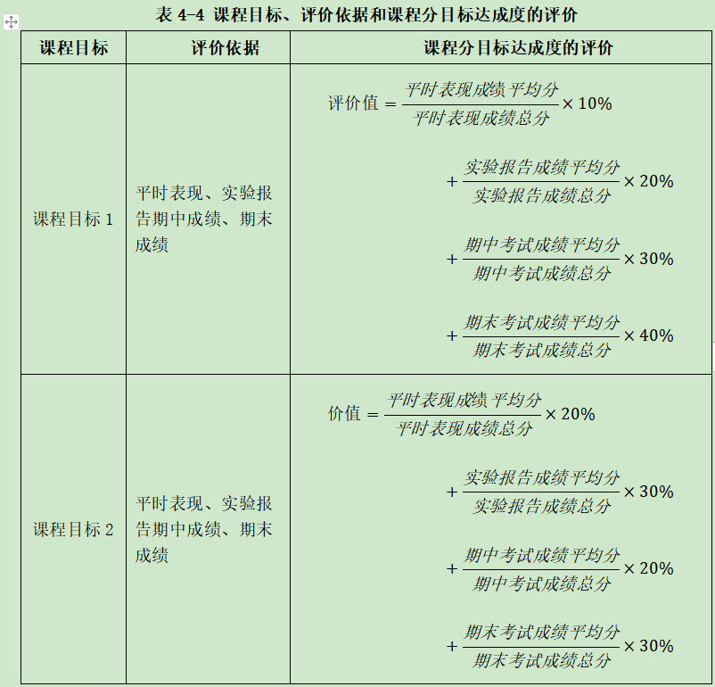
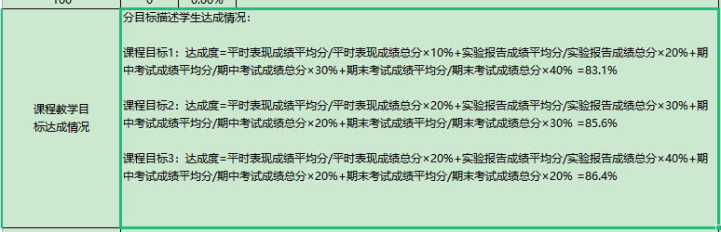
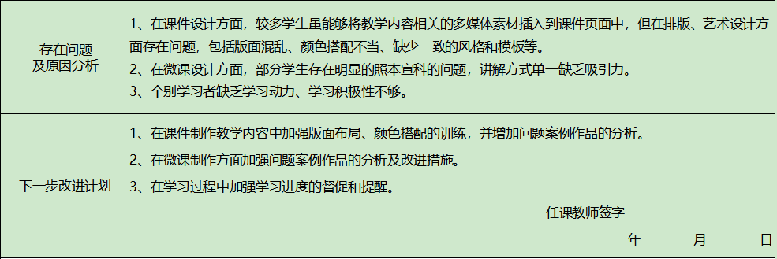
09 学生学习情况分析
CAILIAOGUIDANG

Slide 18
ZHEJIANG NORMAL UNIVERSITY
注重教学规范
提高教学质量

